Slide 1


Институт геологии и нефтегазового дела им. К. Турысова
GEO214 Геофизические исследования скважин
(продвинутый)
5 – лекция
Интерпретация данных индукционного каротажа
Д.т.н., профессор
Ратов Боранбай Товбасарович
Department of Geophysics and Seismology
Department of Geophysics
and Seismology

Slide 2


Глоссарий
Электродвижущую силу Максвелл связывал с возникновением вихревого электрического поля изменяющимся со временем магнитном поле.
Электродвижущей силой (ЭДС) источника тока называют работу, которая требуется для перемещения единичного заряда между его полюсами.
Токи Фуко возникают под действием изменяющегося во времени (переменного) магнитного поля
закон Фарадея: в любом проводящем замкнутом контуре, находящегося в переменном магнитном поле появляется индукционный ток.
правило Ленца гласит, что индукционный ток всегда направлен так, чтобы противодействовать вызвавшей его первопричине
Эл/магнитная теория Максвелла. Из первого уравнения Максвелла вытекает, что переменное электрическое поле вызывает магнитное поле, переменное во времени, а последнее согласно второму уравнению снова возбуждает электрическое поле.

Slide 3
Индукционный каротаж (ИК) относиться к электромагнитным методам геофизических исследований скважин, он основан на определении кажущейся удельной электрической проводимости горных пород. Индукционный каротаж, в отличие от каротажа обычными зондами и бокового, может проводиться не только в скважинах, заполненных проводящей промывочной жидкостью, но и в скважинах с непроводящей жидкостью (нефтью или на нефтяной основе), воздухом или газом. В простейшем случае зонд индукционного каротажа имеет в своем составе только две катушки – излучающую и приёмную (рис. 1). При пропускании через излучающую катушку переменного тока, вокруг катушки и в окружающей среде создается первичное переменное магнитное поле. В свою очередь, это поле, создает в окружающей среде переменное электрические поле, поддерживающее вихревые токи, плотность которых растёт с увеличением удельной электропроводности среды. Вихревые токи в породах создают вторичное магнитное поле. Первичное и вторичное переменные магнитные поля индуцируют ЭДС в приёмной катушке. Индуцированная первичным полем ЭДС является помехой, для её устранения в цепь вводится компенсирующая катушка с равной ЭДС и противоположной по фазе.

Slide 4
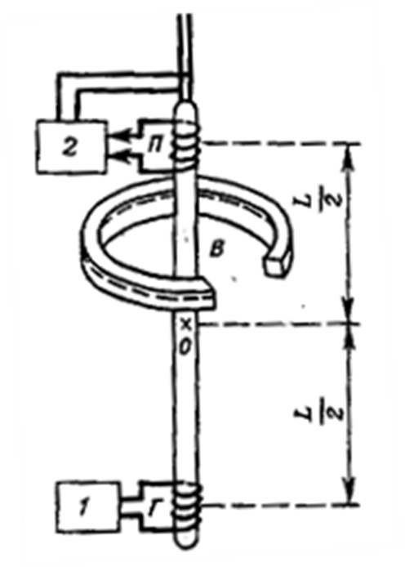
Физические основы индукционного каротажа (ИК)
Простейший зонд ИК представлен двумя катушками индуктивности: генераторной Г и приемной П, которые расположены на токонепроводящей основе. Генераторная катушка подключена к генератору 1, который вырабатывает переменный ток ультразвуковой частоты 20— 80 кГц и питается стабилизированным по частоте и амплитуде током.

Slide 5
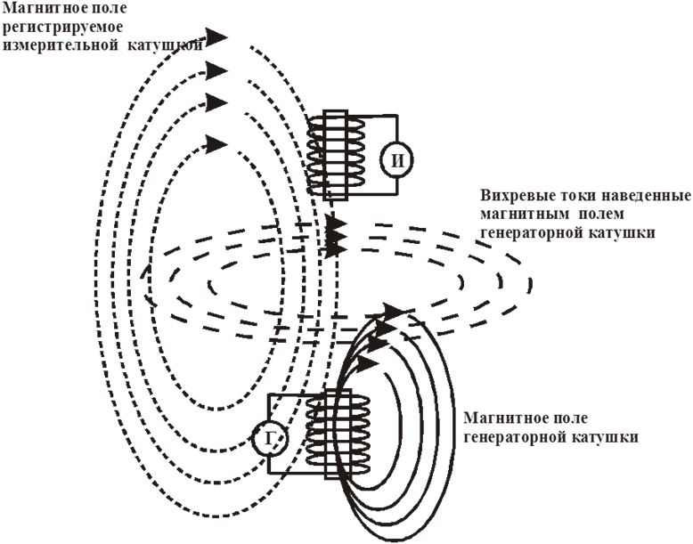
Через излучающую катушку (2) пропускают переменный ток высокой частоты (20 кГц), вырабатываемого генератором (4). Этот ток порождает переменное магнитное поле (прямое или первичное) вокруг зонда, проникающее в пласт и индуцирует в окружающих г.п. вихревые токи. (Токи Фуко возникают под действием изменяющегося во времени (переменного) магнитного поля). Вихревые токи порождают собственное магнитное поле (вторичное), которые фиксируются измерительной катушкой зонда. Величина вихревых токов, возникающих в горной породе, зависит от величины её удельной электропроводности.

Slide 6
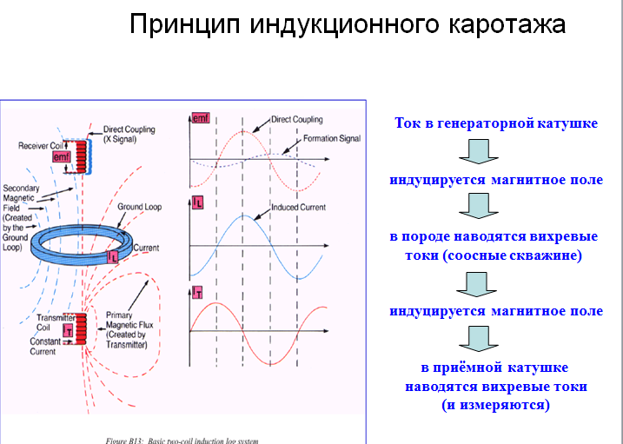

Slide 7

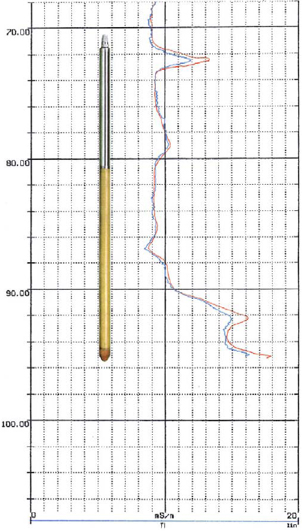
Длина индукционного зонда (L) – расстояние между генераторной и приёмной катушками.
Зонды индукционного каротажа имеют шифры.
На первом месте - количество основных катушек, на втором месте - тип основных катушек,
на третьем месте - длина зонда.
Например, зонд 6Ф1 обозначает –
6 фокусирующих катушек и длина зонда 1 м.

Slide 8
Оптимальные условия применения метода, задачи, решаемые методом
Индукционный метод наиболее эффективно применяется
для исследования разрезов, сложенных породами низкого (до 50 Ом٠м) удельного сопротивления;
в скважинах, заполненных непроводящей электрический ток жидкостью;
Эффективность использования индукционного метода снижается
при исследовании скважин, заполненных соленым раствором (р <1 Ом٠м)
при наличии зоны проникновения фильтрата бурового раствора, понижающей сопротивление пласта.

Slide 9
Задачи индукционного метода
позволяет детально изучить разрезы, сложенные породами низкого удельного сопротивления,
выделить нефтеносные и водоносные породы,
изучить строение переходной водонефтяной зоны и положение контактов нефть-вода и газ-вода.
При определении истинного удельного сопротивления пород эффективно применять индукционный метод в комплексе с обычным методом КС или методом экранированного заземления.

Slide 10
Интерпретация результатов
Определение контактов и мощностей пластов
Как показывают теоретические расчеты, кривые индукционного каротажа имеют простую симметричную форму без заметных искажений на границах пластов.
Для определения мощностей пластов применяется правило полумаксимума амплитуды аномалии. Мощность, найденная по этому правилу, обозначается h_{ф} (фиктивная).
При больших мощностях пластов (h > 2L) h_{ф} совпадает с истинной мощностью,
для маломощных пластов h_{ф} отличается от истинной мощности тем больше, чем меньше мощность пласта и чем больше отношение сопротивления пласта к сопротивлению вмещающих пород.

Slide 11
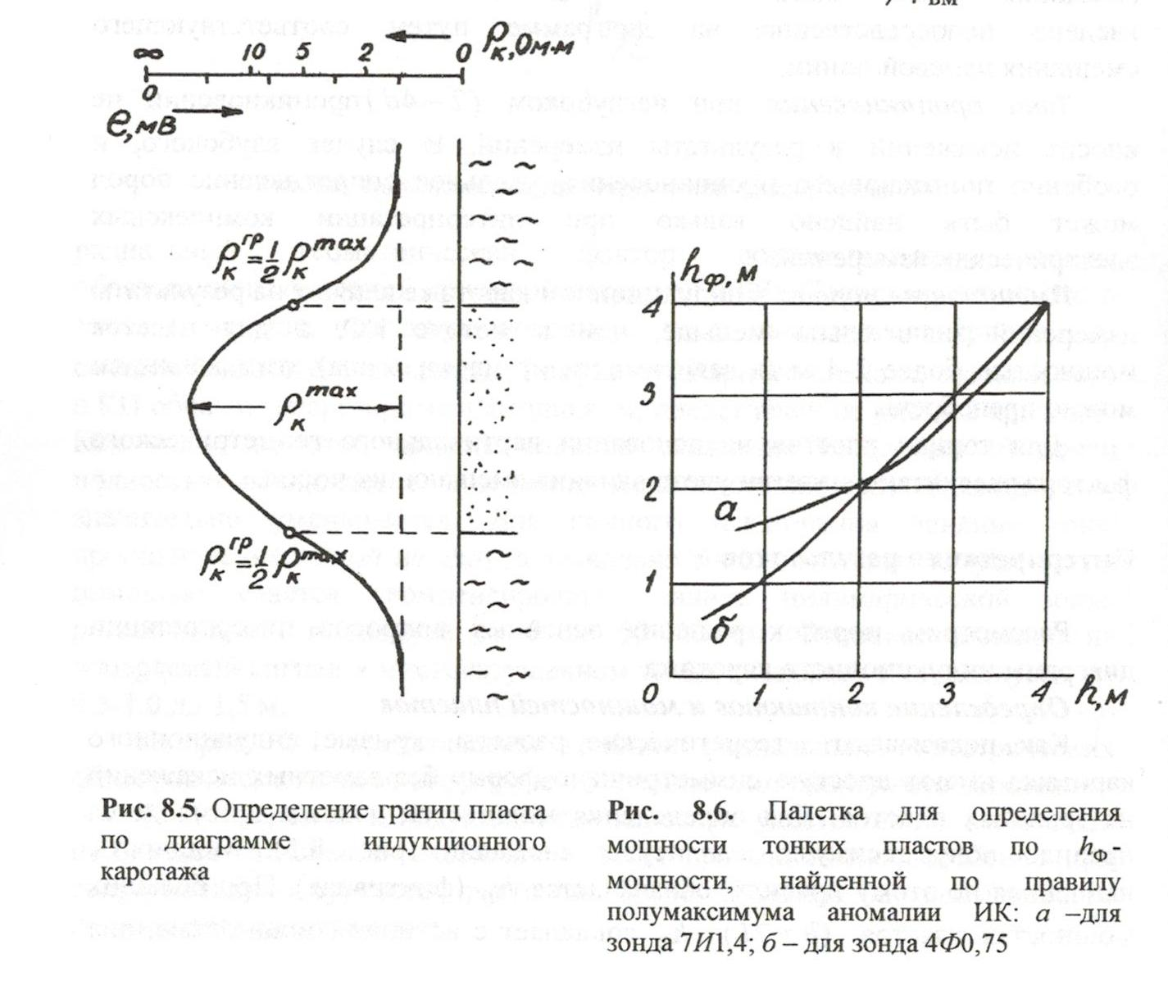
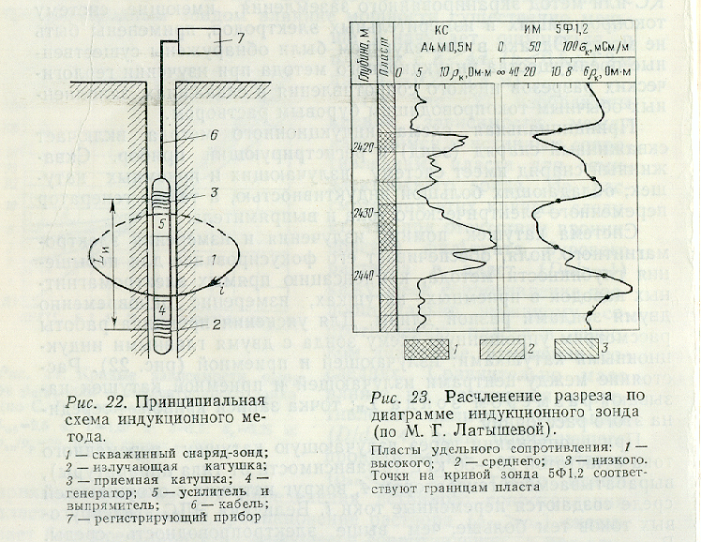
Определение границ пласта
на диаграмме ИК

